Slide 1
Российские лауреаты Нобелевской премии по физике
Материалы для подготовки к ЕГЭ по обществознанию.
Автор : Лыжина Валерия Николаевна

Slide 2

Актуальность этой темы бесспорна. Развитие науки сопровождается постоянными изменениями: открытие новых явлений, установление законов, совершенствование методов исследования, возникновение новых теорий. К сожалению, исторические сведения об открытии законов, введения новых понятий, часто оказываются за рамками учебника и учебного процесса
Проблема исследования: кто же они, те люди, (физики – лауреаты Нобелевской премии), деятельность которых связана с невиданными достижениями в современной науке и глубоким проникновением в тайны живой и неживой природы?
Где они работали? В чём суть сделанных ими открытий? Их работа – это чудовищные эпопеи в смысле затрат времени и энергии. Это грандиозно и красиво.
Ответ на эти вопросы можно получить, познакомившись с русскими физиками – лауреатами Нобелевский премии
Цель исследования: проанализировать значение физических открытий в жизни человечества, систематизировать материал о вкладе русских физиков-лауреатов в развитие науки.
Объект исследования: отечественные ученые физики – лауреаты Нобелевской премии, внесшие своими открытиями наибольший вклад в историю физики.
Гипотеза исследования: если мы будем знать и ценить прошлое, то наверняка сможем внести свой вклад в будущее.

Slide 3
Задачи исследования:
изучить историю возникновения престижной международной награды – Нобелевской премии;
развитие патриотической личности, способной гордиться мировым признанием ученых физиков;
повышение интереса к физике
Методы исследования:
изучение литературы по данной теме;
отбор информации;
анкетирование учащихся;
обобщение и итог

Slide 4
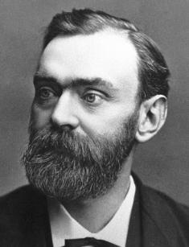
Альфред Нобель

Slide 5
Процесс выдвижения кандидатов на получение Нобелевской премии по физике
Согласно уставу Нобелевского фонда, выдвигать кандидатов на премию по физике могут следующие лица:
члены Шведской королевской академии наук;
члены Нобелевского комитета по физике;
лауреаты Нобелевской премии по физике;
постоянно и временно работающие профессора физических наук университетов и технических вузов Швеции, Дании, Финляндии, Исландии, Норвегии, а также стокгольмского Каролинского института;
заведующие соответствующих кафедр, по меньшей мере, в шести университетах или университетских колледжах, выбранных Академией наук в видах надлежащего распределения по странам;
другие учёные, от которых Академия сочтет нужным принять предложения

Slide 6
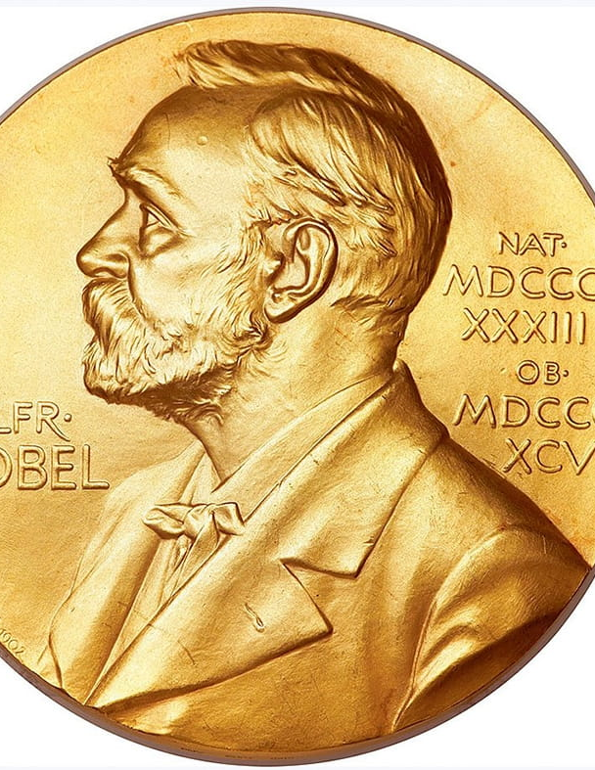
Награждение нобелевских лауреатов
Лауреаты премии по физике обычно объявляются в начале октября сразу после лауреатов премии по медицине и физиологии.
Вручение премий происходит ежегодно в Стокгольме 10 декабря, в день Нобеля, торжественно отмечается в Швеции. По этому случаю в центре столицы в Большом зале Концертного дома, украшенном букетами живых
цветов, собирает свыше 2000 человек-члены королевской семьи и правительства, видные шведские ученые и писатели, дипломаты.

Slide 7
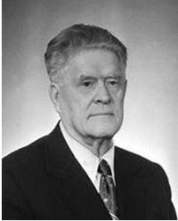
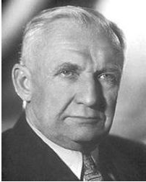
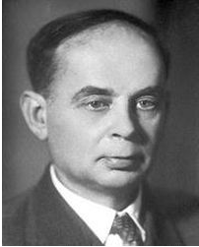
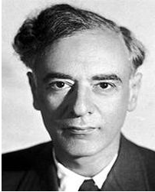
Из советских физиков Нобелевскую премию получали
Черенков П.А.
Тамм И.Е.
Франк И.М.
П.Л. Ландау

Slide 8
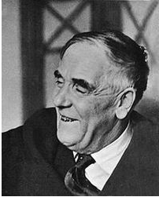
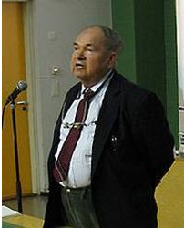
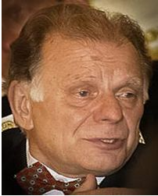
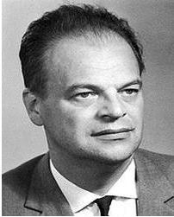
Капица П.Г.
Ж. Алферов
А.А.Абрикосов
Н.Г.Басов

Slide 9
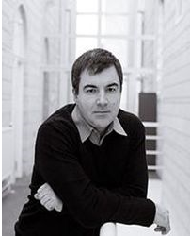
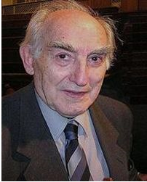
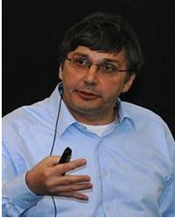
К. Новоселов В.Л.Гинзбург А. Гейм

Slide 10
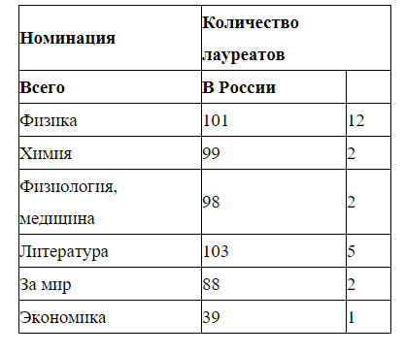
Таблица 1. Количество лауреатов по номинациям

Slide 11
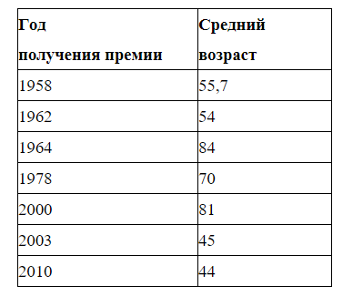
Таблица 2. Средний возраст лауреатов по физике в год получения премии

Slide 12
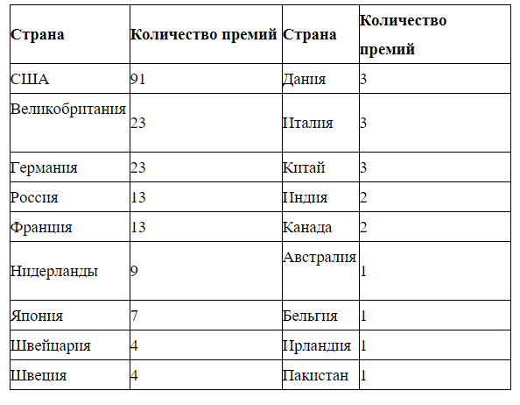
Таблица 3. Количество лауреатов по странам

Slide 13
Интересные факты о Нобелевской премии
Впервые Нобелевская премия была вручена в 1901 году. Самым известным нобелевским лауреатом в области физики является Альберт Эйнштейн. В 1921 году он был удостоен этой награды «за заслуги в области теоретической физики, и в особенности за открытие фотоэлектрического эффекта».
За всю историю Нобелевской премии по физике её лауреатами стали только две женщины - Мария Кюри в 1903 году, ставшая также первой женщиной-лауреатом Нобелевской премии вообще (1903 год за исследования радиации), и Мария Гёпперт-Майер в 1963 году (1963 год за оболочечную модель атомного ядра).
В Советском Союзе больше всего лауреатов Нобелевской премии было именно по физике - 12 человек.
Единственным человеком, получившим Нобелевскую премию по физике два раза, был Джон Бардин - в 1956 и 1972 годах.
Самым молодым на момент присуждения лауреатом Нобелевской премии по физике и Нобелевской премии вообще стал Уильям Лоренс Брэгг, получивший её в 1915 году вместе со своим отцом Уильямом Генри Брэггом в возрасте всего 25 лет.
Самым старым на момент присуждения лауреатом стал Раймонд Дэвис, удостоенный премии 2002 года в возрасте 88 лет.
Наиболее долгая жизнь досталась лауреату 1964 года Чарлзу Таунсу, прожившему 99 лет. Меньше же всех прожил лауреат 1903 года Пьер Кюри, уже в 1906 году трагически погибший в дорожном происшествии в возрасте 46 лет.
Дольше всех с момента получения Нобелевской премии по физике и Нобелевской премии вообще прожил лауреат 1929 года Луи де Бройль, умерший в 1987 году.
Новосёлов стал самым молодым нобелевским лауреатом по физике за последние 37 лет (с 1973 года) и единственным на 2010 год лауреатом во всех областях, родившимся позднее 1961 года.

Slide 14
Спасибо за внимание.

